Slide 1

第12章 使用FP-growth算法来高效发现频繁项集
ApacheCN 你装逼的选择
author 片刻

Slide 2
发现频繁项集
基本过程
• 构建FP树
• 对原始数据集扫描两遍
◦ 第一遍对所有元素项遍历，并记下出现次数。
◦ 第二遍只扫描频繁元素。
• 从FP树种挖掘频繁项集

Slide 3
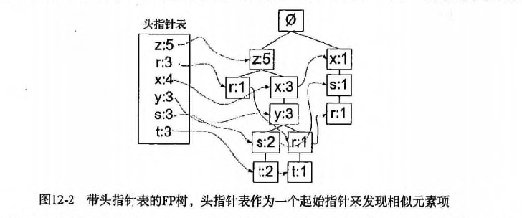
FP树介绍
FP树介绍
• FP-growth算法是将数据存储在一种称为FP树的紧凑的数据结构中，FP代表频繁模式（Frequent Pattem）每个项集以路径的方式存储在树中。
• 包含：项集【集合中的单个元素+出现次数+父节点】
• 与其他树结构相比
◦ 它通过链接(link)来连接相似元素，被连起来的元素项可以看成一个链表。
◦ 一个元素项可以出现多次
◦ 相似项之间的链接即节点链接(node link), 用于快速发现相似项的位置。
• 这种算法虽然能更高效的发现频繁子项，但是却不能用于发现关联规则。
FP-growth算法 特点
• 优点： 一般要快于Apriori。(通常性能要好两个数量级以上)
• 缺点： 实现比较困难，在某些数据集上性能会下降。
• 适用数据类型：标称型数据(离散型数据)。

Slide 4
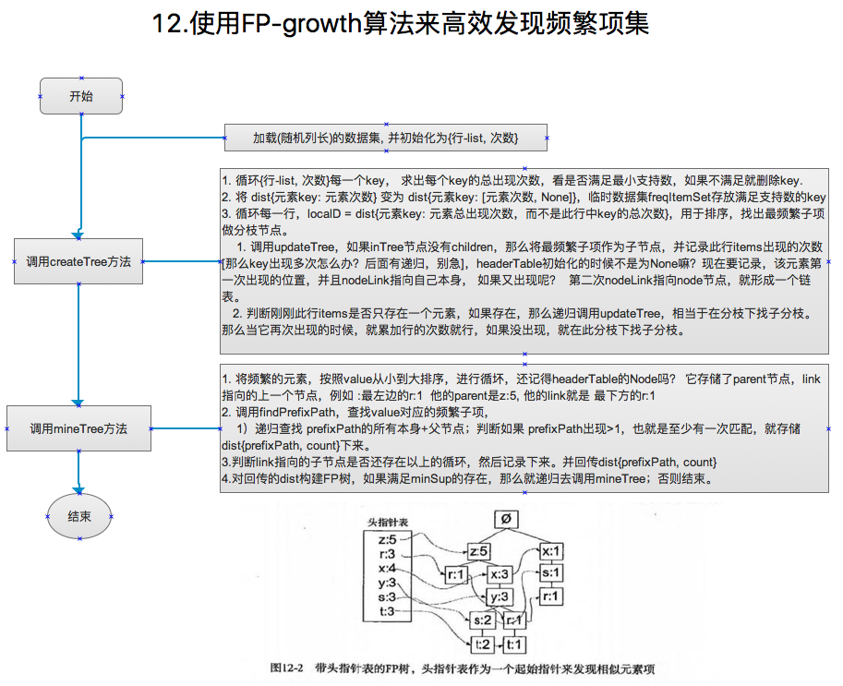
FP-growth流程图

Slide 5
项目实战
项目实战
• 1.从Twitter文本流中挖掘常用词。
• 2.从网民页面浏览行为中挖掘常见模式。

